Slide 1
Học vần
Bài 77. ang - ac

Slide 2
ng
c
a
a
a
ng
a
c

Slide 3
ang
ng
a
ac
c

Slide 4
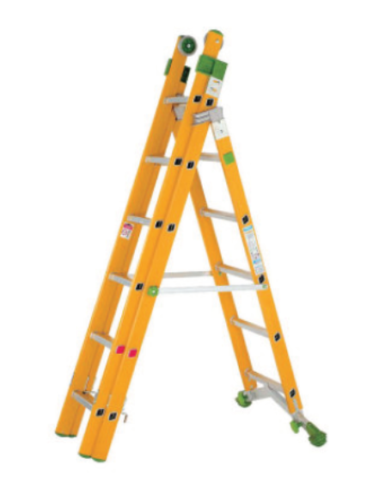
thang
th
ang
ang
thang

Slide 5
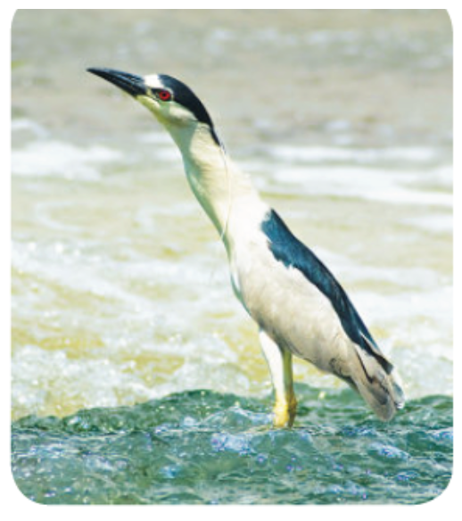
vạc
v
ạc
vạc
ạc

Slide 6


Slide 7
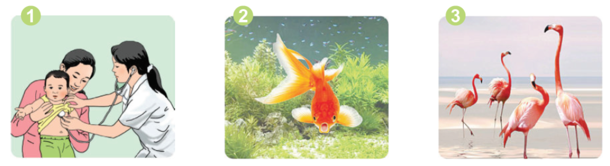
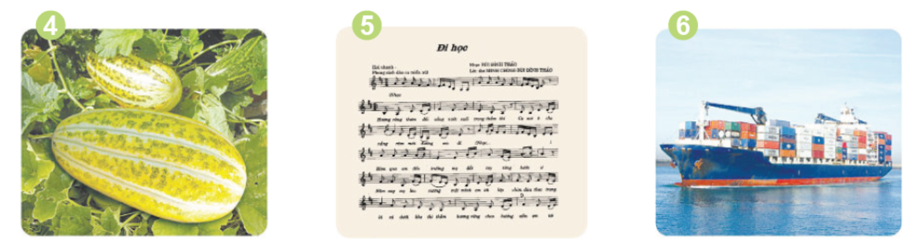

Slide 8
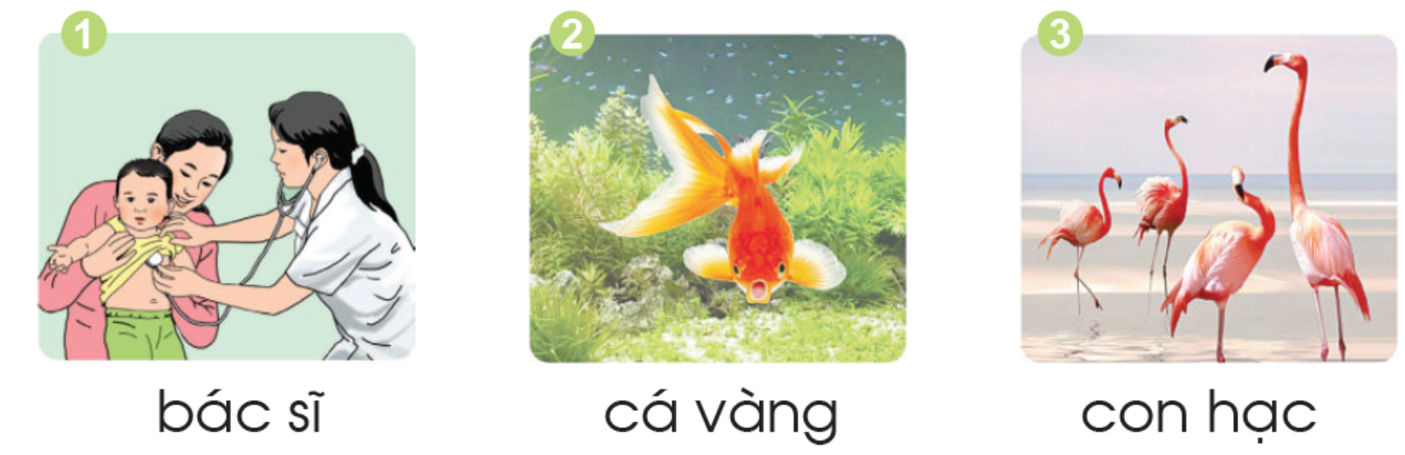

Slide 9
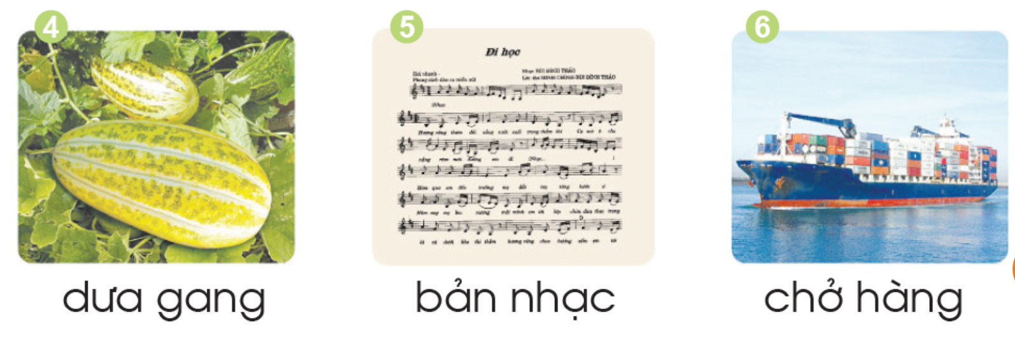

Slide 10
ang
ac
càng
rác
dang
vác
hang
khác

Slide 11
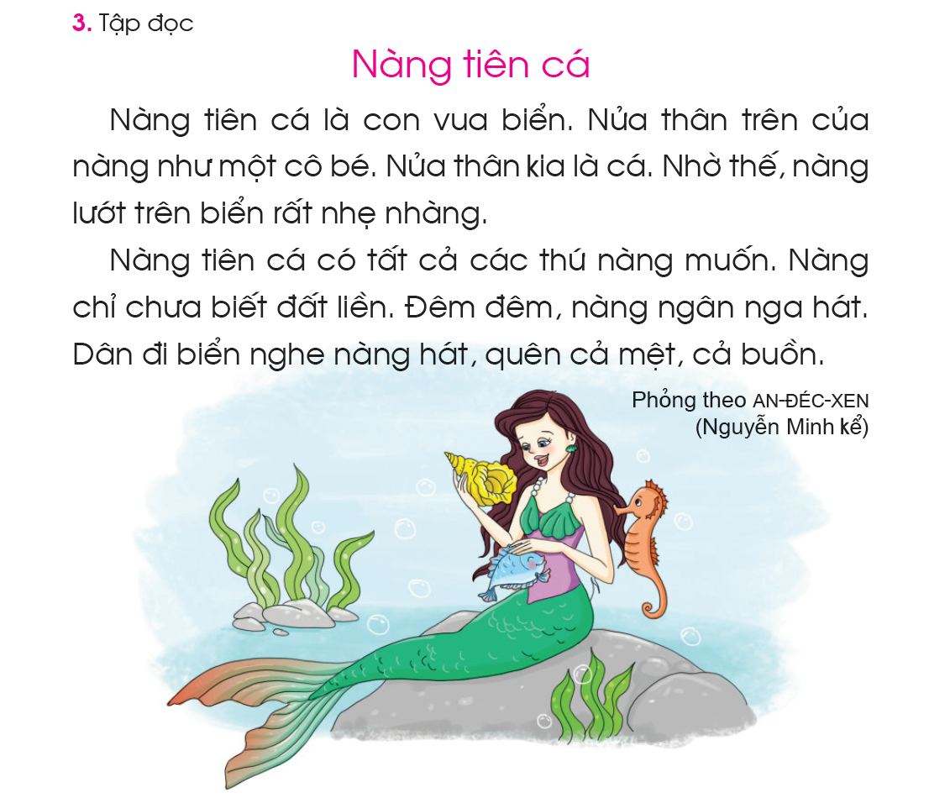

Slide 12

nàng tiên cá
nửa thân trên
lướt trên biển
nhẹ nhàng
ngân nga

Slide 13
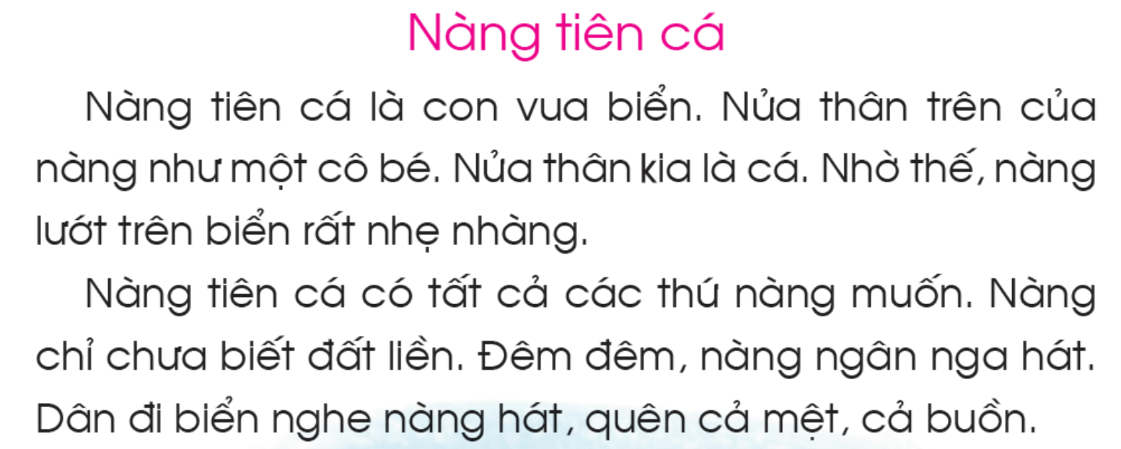
1
2
3
4
5
6
7
8

Slide 15
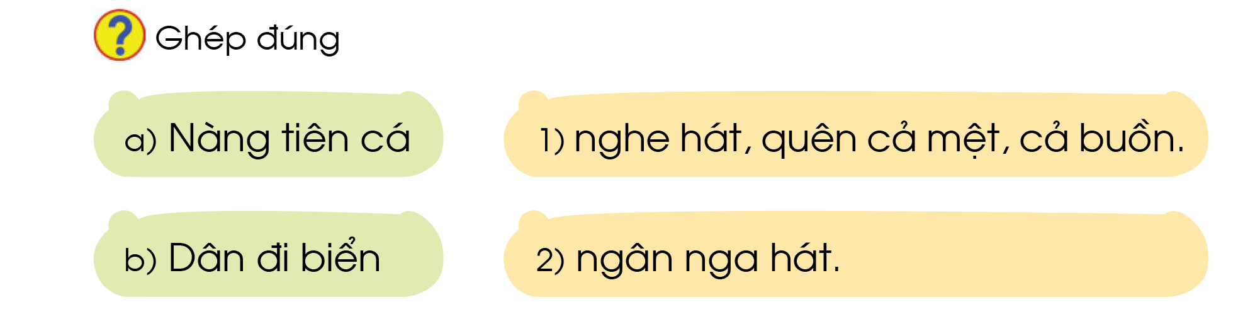

Slide 16
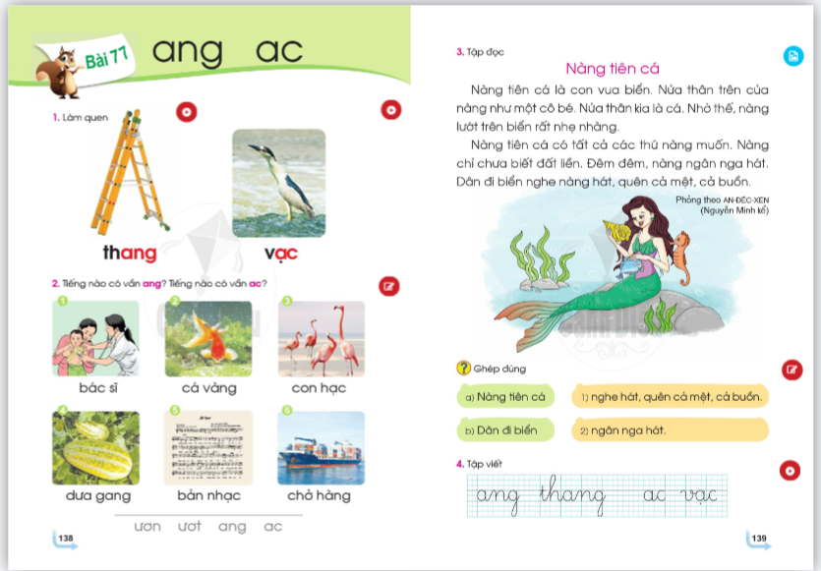

Slide 17
